Slide 1
Chapitre 11 : Transformations de figures - Rotation
4ème
Mme FELT

Slide 2
1. Savoir caractériser une rotation
Transformer une figure par rotation, c’est la faire tourner autour d’un point.
Une rotation est définie par :
Un centre
Un angle de rotation
Un sens de rotation

Slide 3
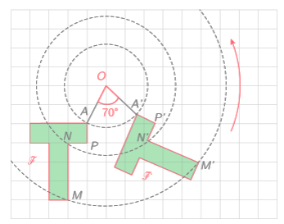
Exemple :
La figure F’ est l’image de la figure F par la rotation de centre O et d’angle 70° dans le sens anti-horaire (direct).

Slide 4
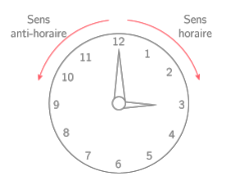
Remarque :
Sens direct
Sens indirect

Slide 5
2. Propriétés
Une figure et son image par une rotation sont superposables.
La rotation conserve l’alignement, les longueurs, le parallélisme et les angles.
La rotation conserve les aires.
Remarque :
Une rotation de centre O d’angle 180° est une symétrie centrale de centre O.

